Slide 1
Проект «Играем вместе»
подготовили и провели: воспитатели
группы № 7 «Журавлики»
Калиманова Л.С.
Шляхова Ю.Р.

Slide 2
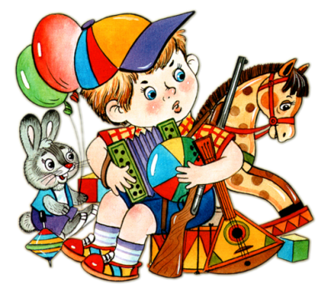
Годы детства – это прежде всего воспитание сердца. Воспитание не сумма мероприятий и приемов, а мудрое общение взрослого с живой душой ребенка.
В. Сухомлинский
Игра
это ведущий вид деятельности ребенка дошкольного возраста и самый лучший способ решения вопросов воспитания и развития ребенка.

Slide 3
Образовательные области: социально-коммуникативное, познавательное, развитие речи, художественно-эстетическое, физическое.
Продолжительность: краткосрочный.
База для реализации проекта: средняя группа.
Участники проекта: педагоги, воспитанники, родители.
Сроки реализации проекта: 2 недели.

Slide 4
Цель проекта: развивать интерес к различным видам игр, самостоятельность в выборе игры, в осуществлении задуманного, играть дружно, развивать умение действовать совместно и учить доверять и помогать тем, с кем общаешься.

Slide 5
Задачи проекта:
Обогащать представления об объектах ближайшего окружения и поддерживать стремление отражать их играх.
Развивать умение использовать дружелюбный, спокойный тон, речевые формы вежливого общения с взрослыми и сверстниками, развивать речь, внимание, память.
Развивать у детей интерес к участию в образовательных ситуациях и играх эстетической направленности.
Формировать интерес к подвижным играм.
Создать условия для усвоения детьми норм и ценностей, принятых в обществе, включая моральные и нравственные ценности.
Развивать социальный и эмоциональный интеллект детей, их эмоциональную отзывчивость, сопереживание, навыки доброжелательного общения и взаимодействия со взрослыми и сверстниками.
Способствовать становлению самостоятельности, целенаправленности и саморегуляции собственных действий детей.

Slide 6
Ожидаемые результаты:
Сплочение детского коллектива, развитию взаимопонимания между детьми и родителями.
Расширение игровых приемов, используемых детьми в игре способов использования игрового оборудования и предметов-заместителей.
Изменение уровня коммуникативных навыков детей, развитие ролевых диалогов, вариативности обыгрываемых персонажей.

Slide 7
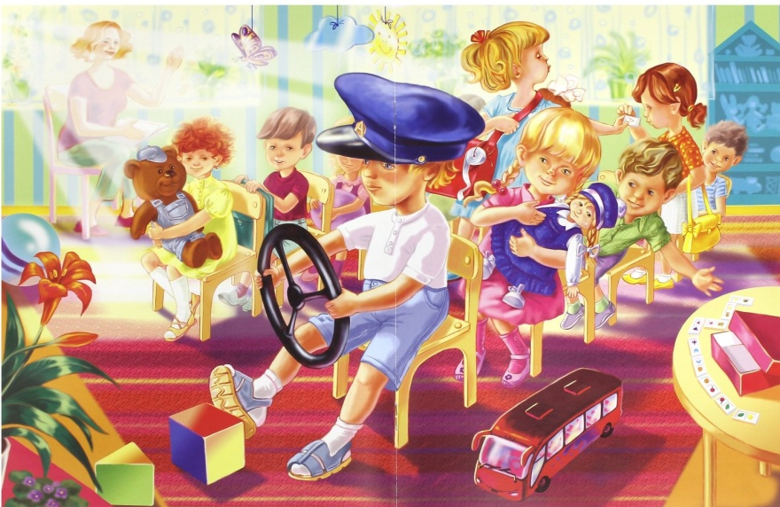
Сюжетно-ролевые игры.
В нашей группе дети играют в такие сюжетно-ролевые игры:
«Поликлиника»
«Моряки»
«Магазин»
«Салон красоты»
«Семья»

Slide 8
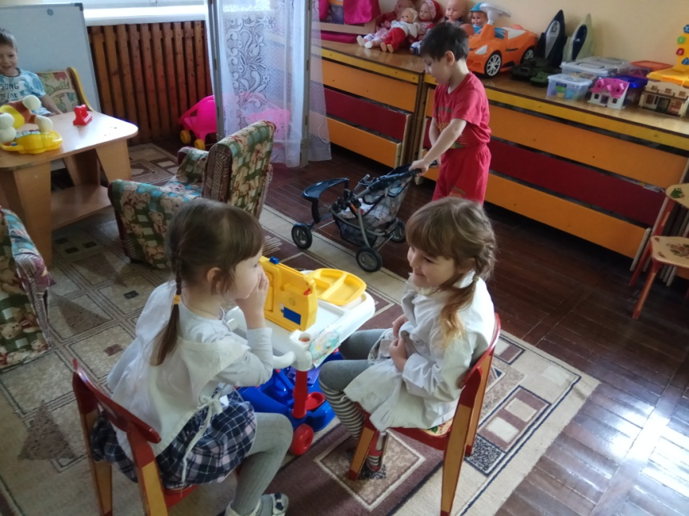
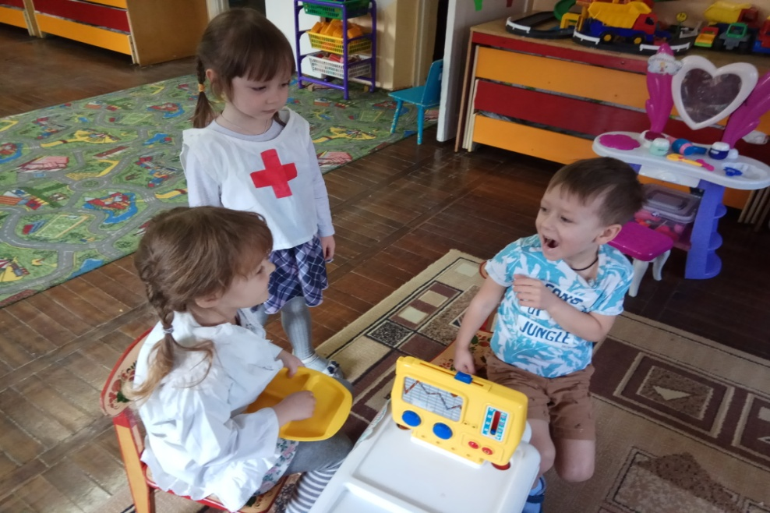
В нашей поликлинике врачи ну просто класс! Если что-то заболит – вылечат тот час! Окулист проверит глазки, педиатр даст совет, Хирург сделает повязку – вот уже и боли нет. Улыбнется медсестра – на уколы вам пора! К нам в больницу приходите, все, что надо подлечите!

Slide 9
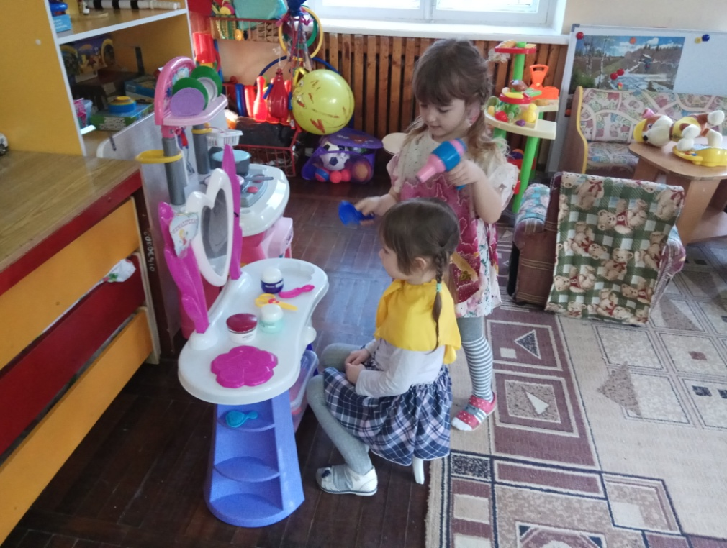
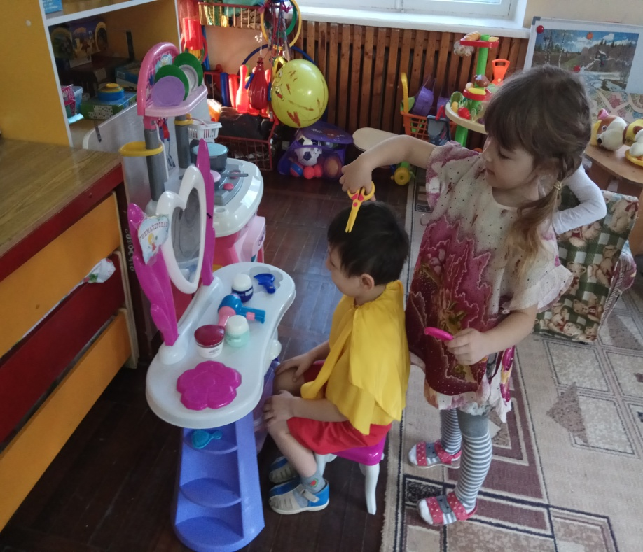
В нашей группе есть салон красоты, мимо ты не проходи! Модные прически, маникюр, укладка.

Slide 10
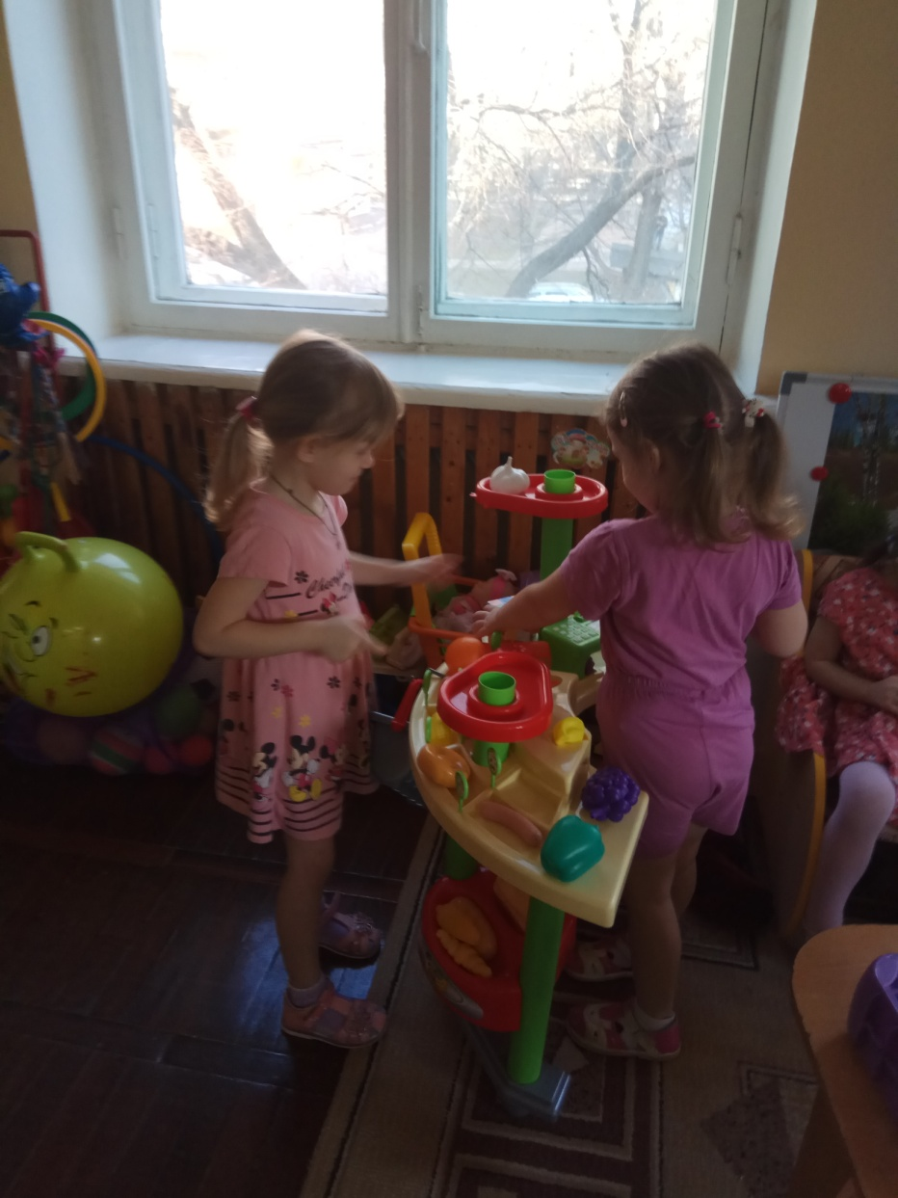
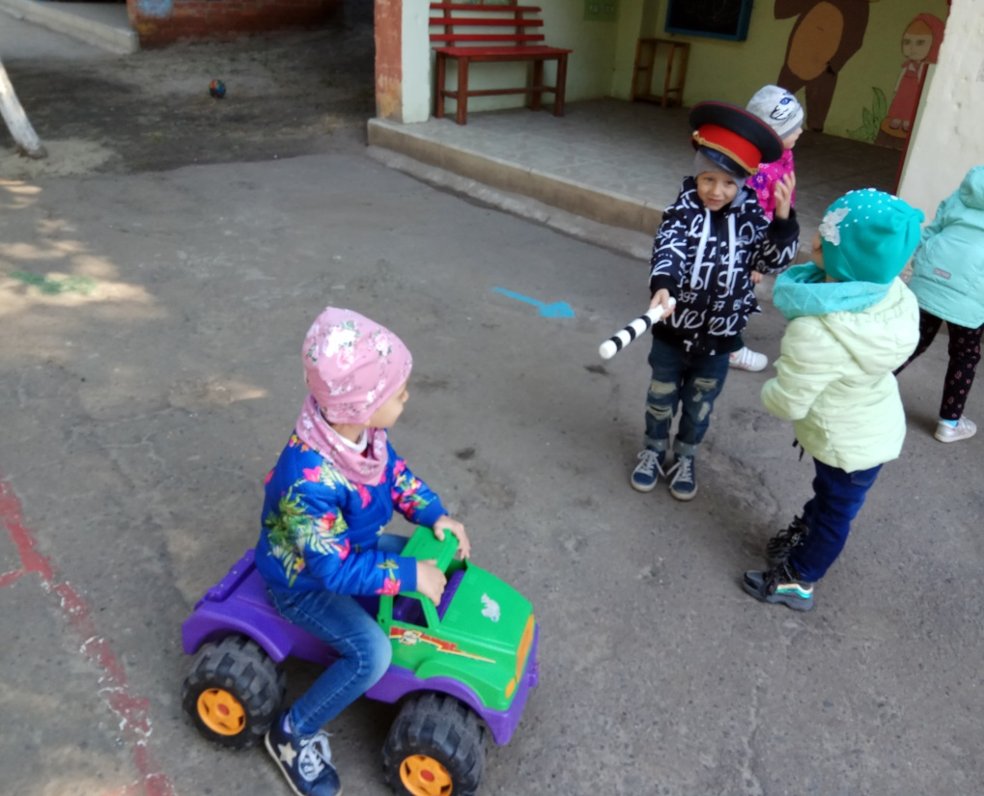
В магазин приходи, все что хочешь, купи! А обратно в машине, езжай аккуратно, ведь строгий у нас постовой, за пешеходами и за водителем - смотри он строго у нас за дорогой!

Slide 11
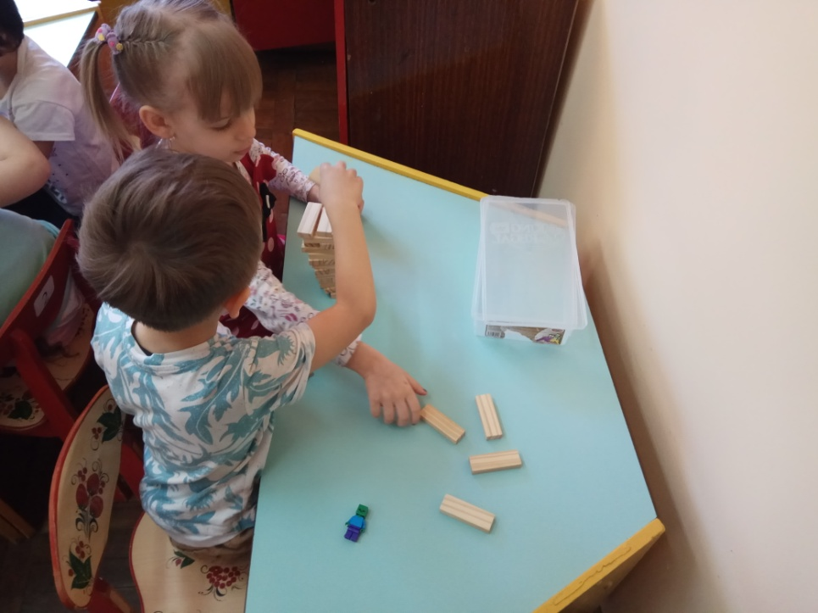
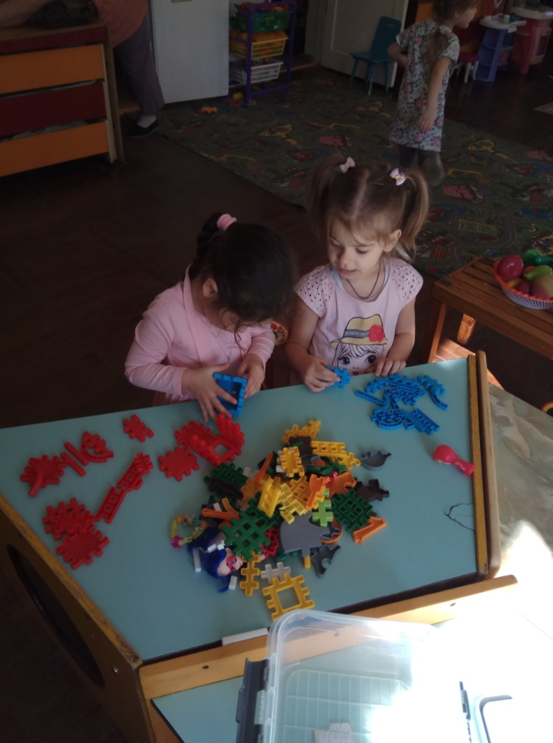
Большой популярностью пользуются строительные игры. В группе в ассортименте крупный и мелкий строительный материал, разнообразный конструктор.

Slide 12
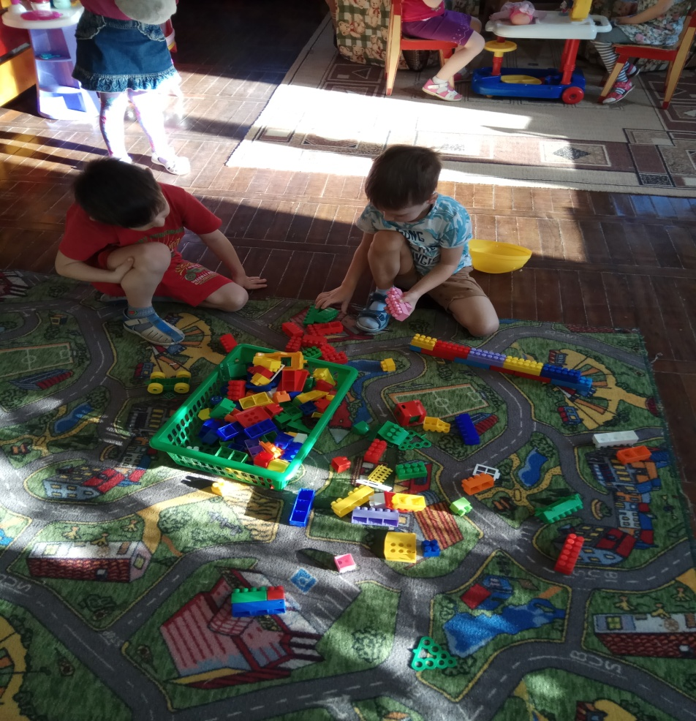
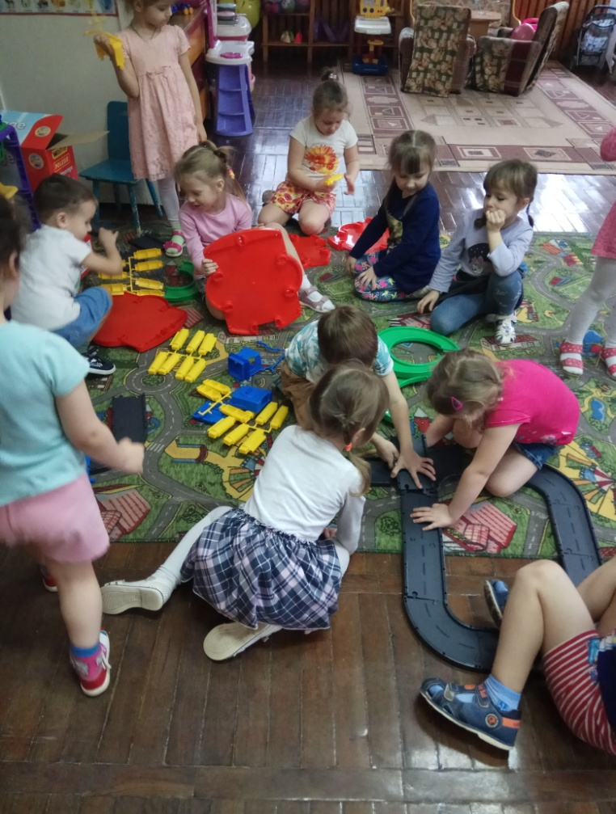

Slide 13
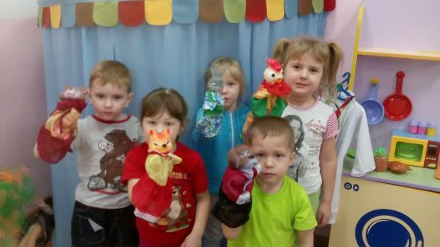
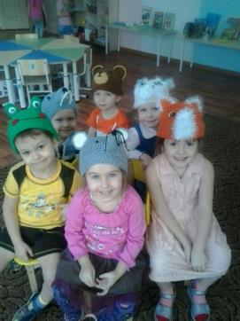
Театрализованные игры
не менее популярны. Очень интересно проходят драматизации сказок, а постановки в кукольном театре заставляют нас удивляться и радоваться детской фантазии и артистизму! В группе есть кукольный, пальчиковый, картонажный театры, театр «рукавички» .

Slide 14
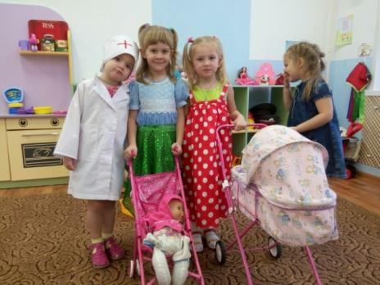
Театрализованные игры

Slide 15
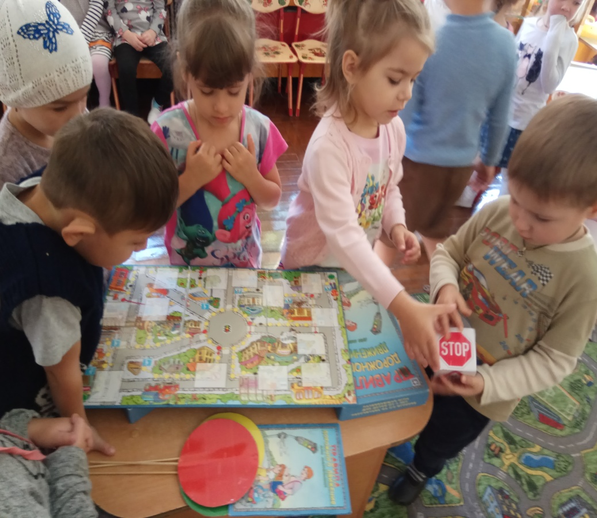
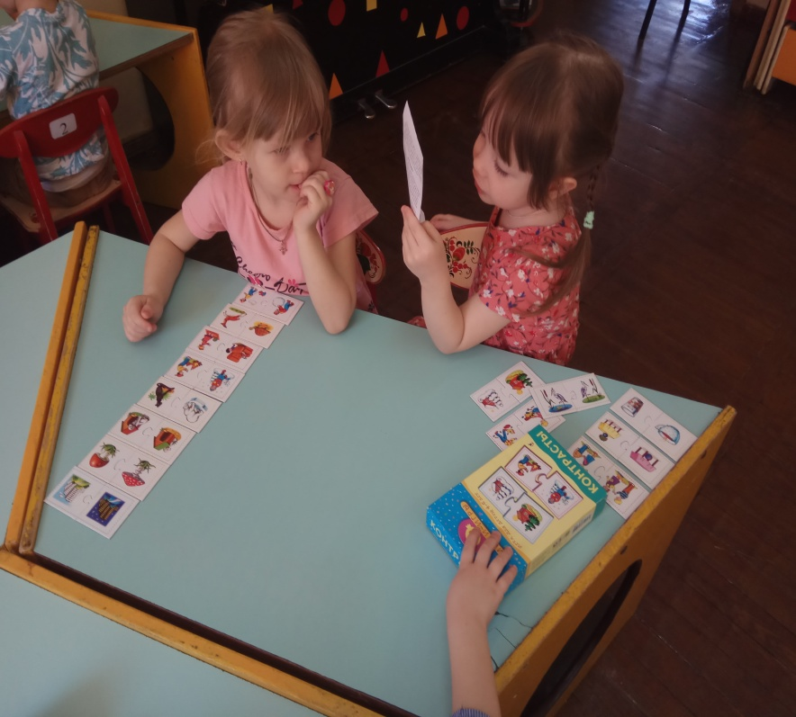
Любят дети в нашей группе за столами поиграть, пораскрашивать в раскрасках, полепить, повырезать. В домино, лото и пазлы научились мы играть. Столько интересных игр, что не можем сосчитать!

Slide 16
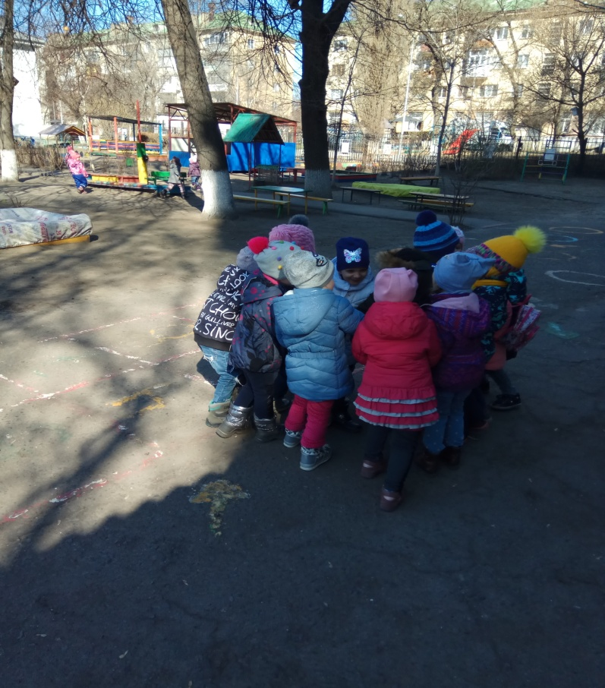
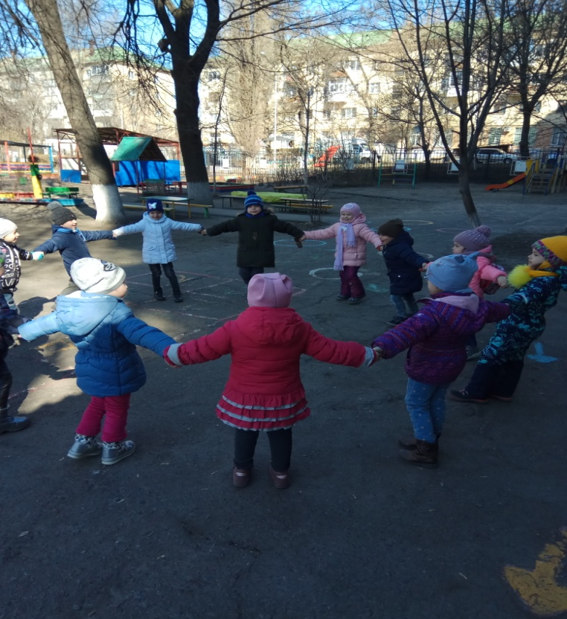
В подвижные игры мы любим играть. Подбрасывать мячик, на мостик вставать. И прыгать, и бегать – друг друга ловить. Конечно, ведь как можно спорт не любить?!

Slide 17
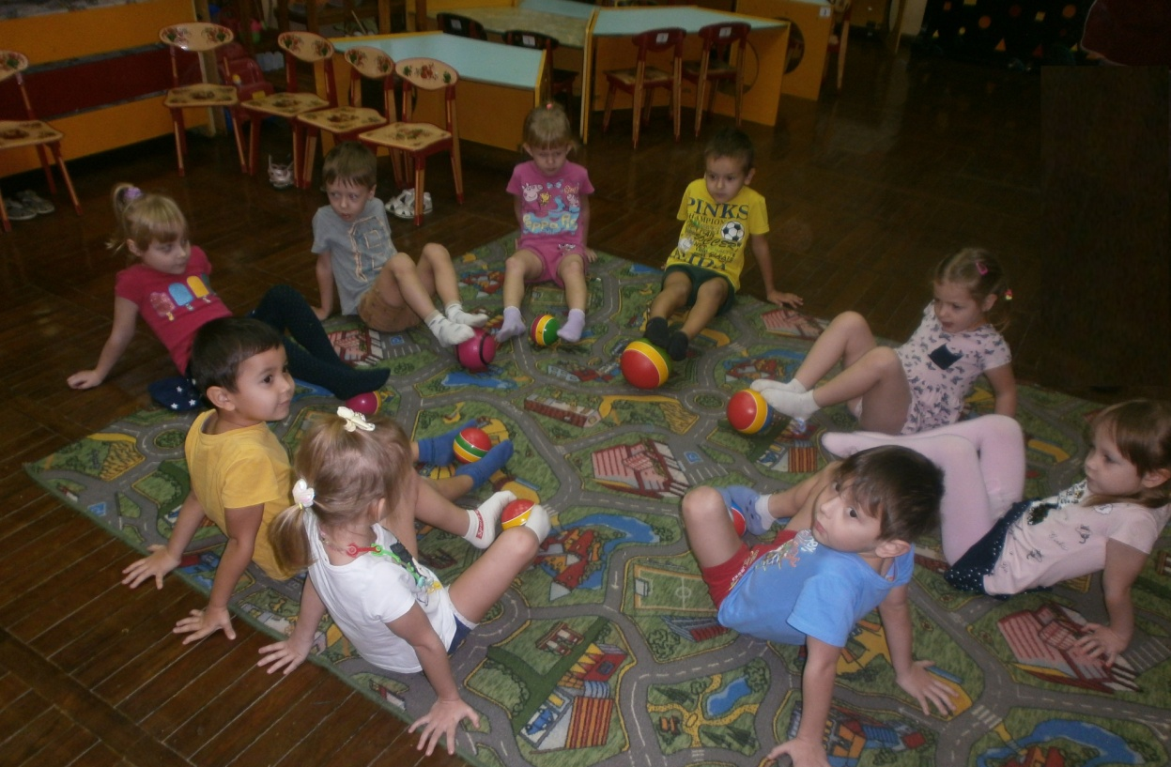
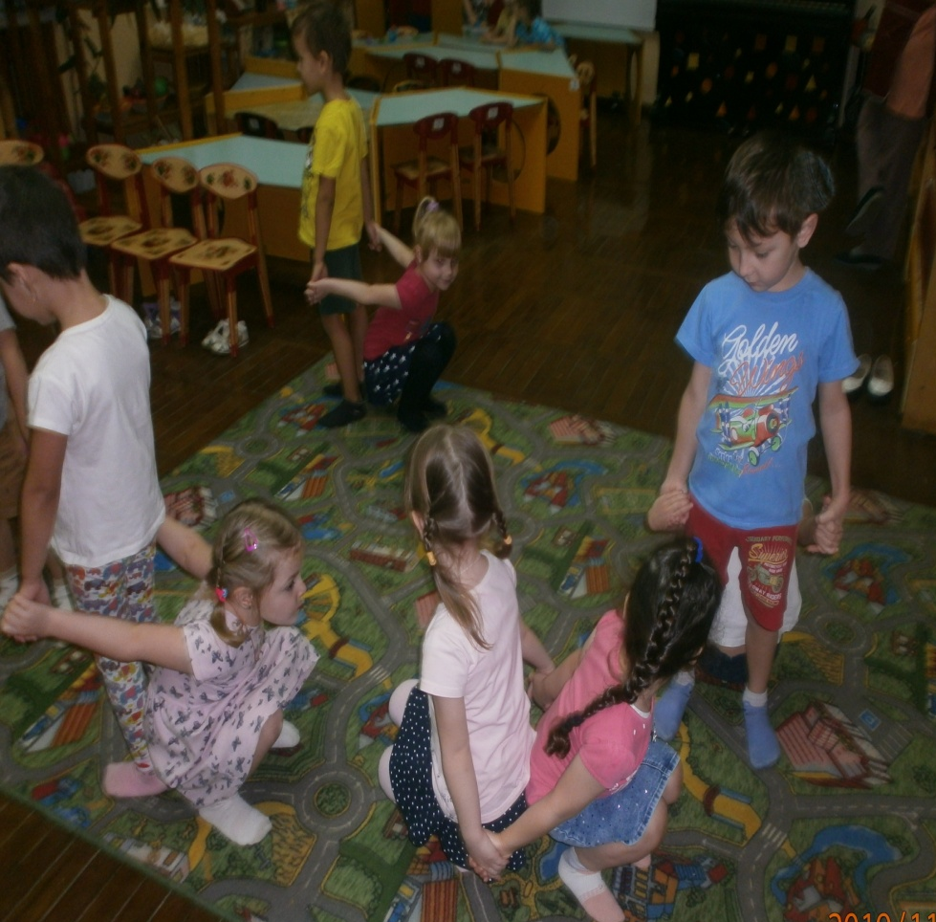

Slide 18
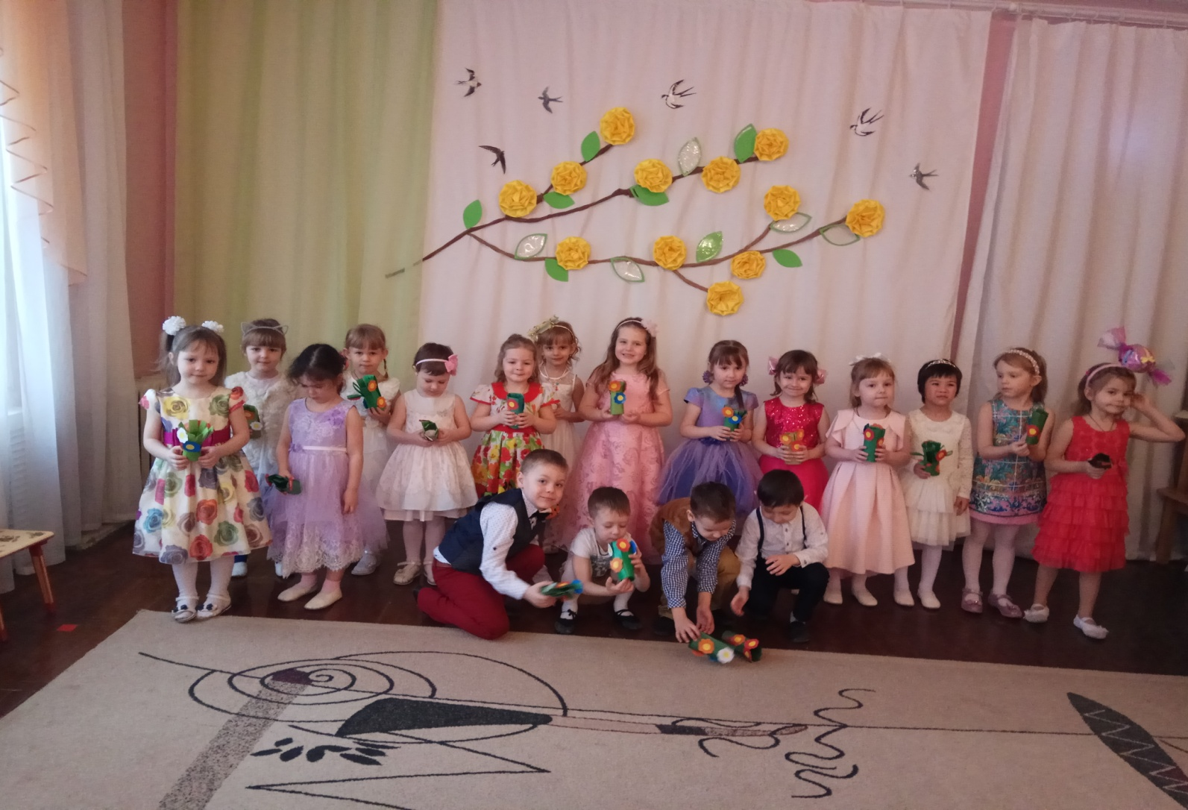
В нашей любимой группе чисто, красиво и очень уютно. Мы в группе играем, рисуем, поем, и здорово очень все вместе живем!
Спасибо за внимание!!!

Slide 19
Спасибо за внимание!!!

